Slide 1
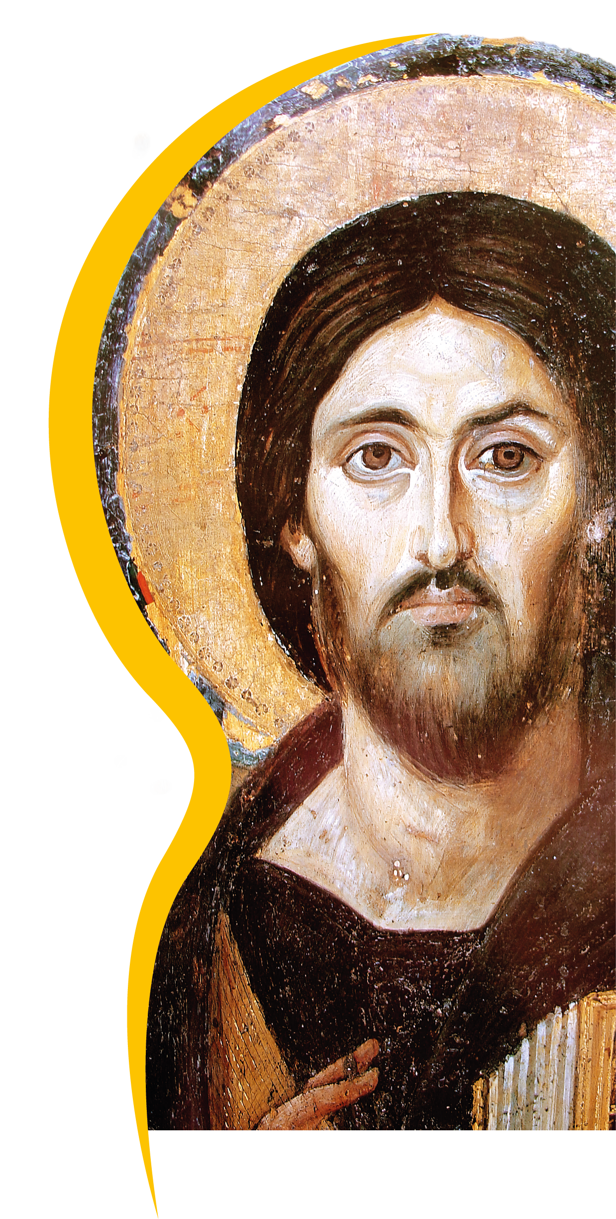

LUNEDÌ

Slide 2
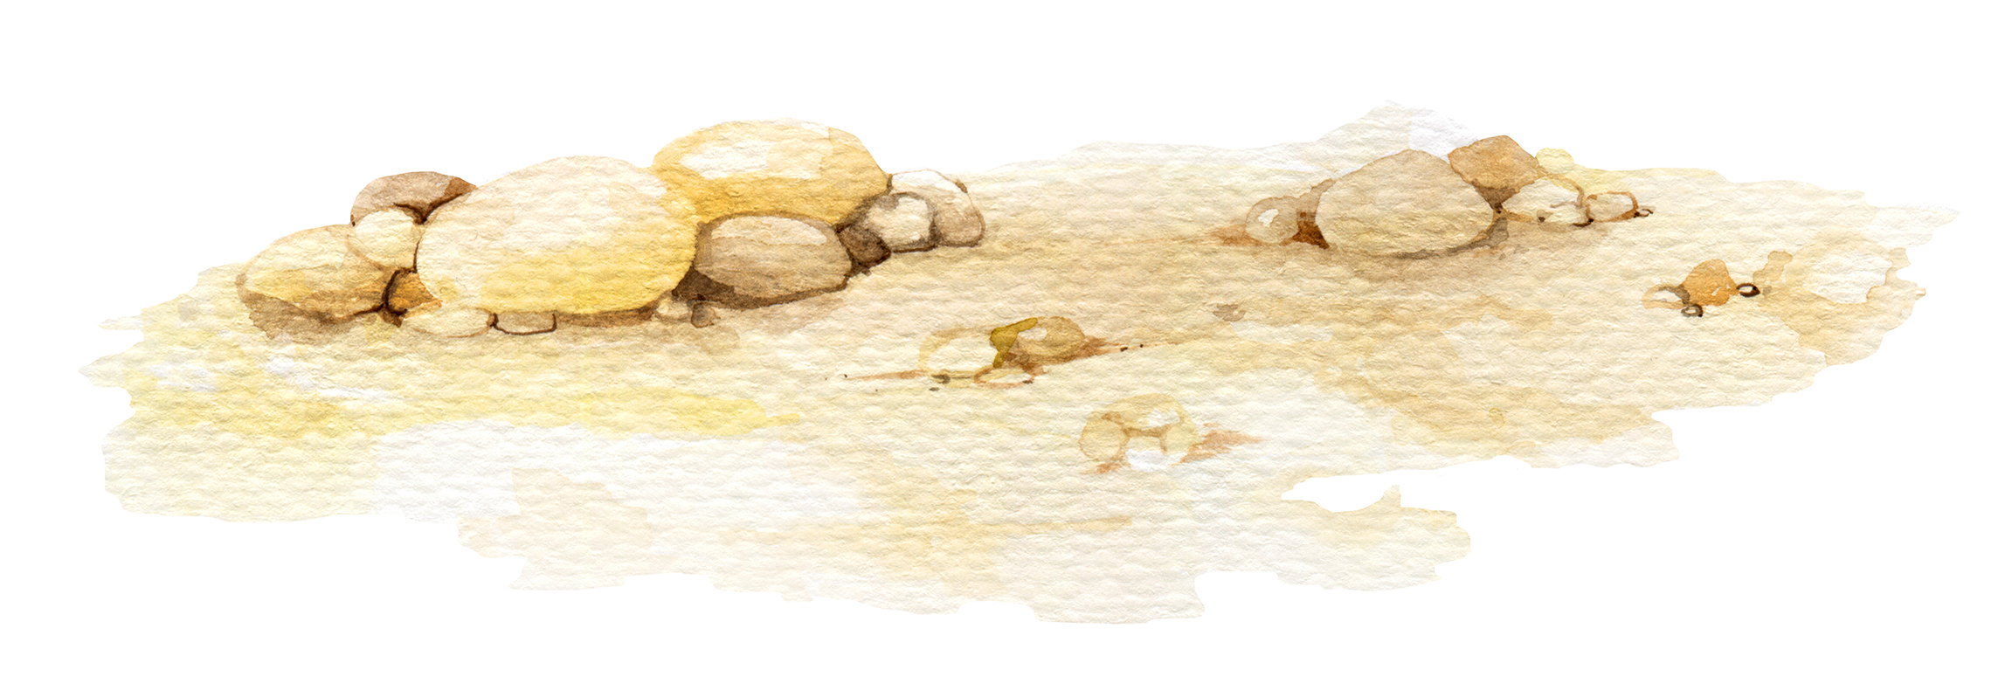
LUNEDÌ 1ª settimana Quaresima
Gesù fu condotto dallo Spirito nel deserto, per essere tentato dal diavolo.
(dal vangelo di Matteo)

Slide 3
LUNEDÌ 1ª settimana Quaresima
« Chi? »
Gesù, lo Spirito e il diavolo, sono loro i protagonisti del vangelo di questa settimana. Gesù deve compiere il cammino del deserto per riconoscere il suo rapporto con il Padre. Lo Spirito gli apre il cuore per trovare in Lui la forza della Parola.
Il Diavolo tenta di fargli cambiare idea su Dio. Anche noi lasciamoci condurre dallo Spirito nel deserto, ritroveremo la bellezza della nostra amicizia con Dio.

Slide 4
LUNEDÌ 1ª settimana Quaresima
« Chi? »
Preghiera
Spirito che accompagni Gesù nel deserto,
non lasciarci soli.
Prendici per mano,
accompagnaci nel cammino della Quaresima:
la parola di Dio traccerà nuove strade dentro e fuori di noi. Amen

Slide 5
LUNEDÌ 1ª settimana Quaresima
Pa, come Padre
Pa, come partorirà un figlio, pa, come la paglia che lo accolse nella stalla
Pa, come i pastori che vegliano la notte, pa, come la pace fa pa, pa.
Pa, come passiamo all’altra riva, pa, come parabola che annuncia il tuo regno,
Pa, come pagliuzza nell’occhio del fratello, pa, come la pace fa pa, pa.
Pa come Padre nostro che sei nei cieli, pa, come Padre
Tu ci insegni che la vita è un viaggio verso il cielo e dobbiamo perderci per ritornare a vivere
E ci basta un attimo per non vedere il sole, ma non bisogna arrendersi l’amore tuo ci illumina.
Pa, come il pastore guida il gregge, pa, come il padrone ha cura della sua vigna
Pa, come quel pane che hai moltiplicato, pa, come la pace fa pa, pa.
Pa, come la pasta lievitata, pa, il paralitico che prende il suo lettuccio,
Pa, come parola che compie cose grandi, pa, come la pace fa pa, pa.
Pa come passeranno la terra e il cielo, pa, come Padre
Continua…

Slide 6
LUNEDÌ 1ª settimana Quaresima
Tu ci insegni che la vita è un viaggio verso il cielo e dobbiamo perderci per ritornare a vivere
E ci basta un attimo per non vedere il sole, ma non bisogna arrendersi ci doni il tuo perdono.
Pa, come passione del tuo figlio, pa, come patibolo che ha visto la sua gloria
Pa, il paradiso promesso al buon ladrone, pa, come la pace fa pa, pa.
Pa, come Paraclito donato, pa, la Parasceve era proprio quello il giorno,
Pa, come la Pasqua di risurrezione, pa, come la pace fa pa, pa.
Pa come Parusia sulle nubi del cielo, pa, come Padre
Tu ci insegni che la vita è un viaggio verso il cielo e dobbiamo perderci per ritornare a vivere
E ci basta un attimo per rivedere il sole, se un raggio del tuo amore cattura il nostro cuore,
Se un raggio del tuo amore cattura il nostro cuore.

